Slide 1
002534 Lukio ja uusi ilmailumuseo Aviabulevardin varrelle
Hiilineutraalisuusselvitys

Slide 2
Sisältö
Lähtökohdat
  Kaavan ominaisuudet
  Kaupungin tavoitteet
  Selvityksen aineisto ja työkalut
  Tutkittavat ominaisuudet
Hiilineutraalisuus
  Hiilijalanjälki ja -kädenjälki
  Energia
  Luonto, hiilinielut ja -varastot
  Rakentaminen ja muuntojoustavuus
  Liikenne
Yhteenveto ja johtopäätökset
Kaavamääräysehdotukset

Slide 3
Lähtökohdat

Slide 4
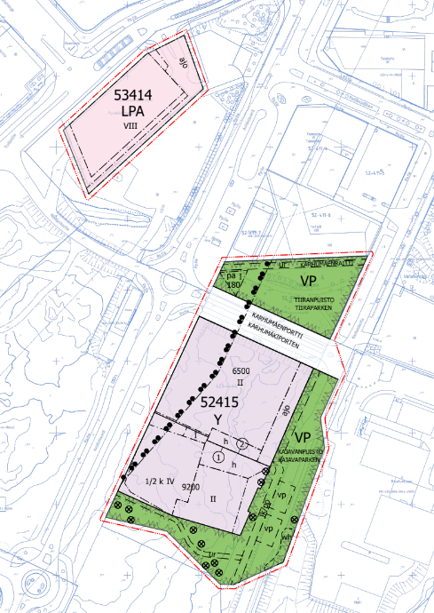
Kaavan ominaisuudet
Kaava-alue sijaitsee Veromiehen kaupunginosassa, Aviapoliksen juna-asemien sisäänkäyntien välissä. Kaava-alueen koko on noin 2,9 ha.
Alueelle suunnitellaan uutta Aviapoliksen lukiota 700 opiskelijalle ja paikka Suomen ilmailumuseolle.
Alueella on nykyisin metsäaluetta, Aviapolis X, rakennettua pysäköintialuetta ja katua.
Lukiota varten on tehty hankesuunnitelma, jonka puitteissa on huomioitu hiilineutraalisuuden edistäminen kaupungin strategisten tavoitteiden mukaisesti
Tavoitteena on toteuttaa kaupungin strategisten tavoitteiden ja kaupunkisuunnittelun tavoitteiden mukainen kaava hiilineutraalisuuden osalta.
Asemakaavamuutosalue.

Slide 5

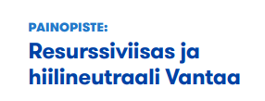
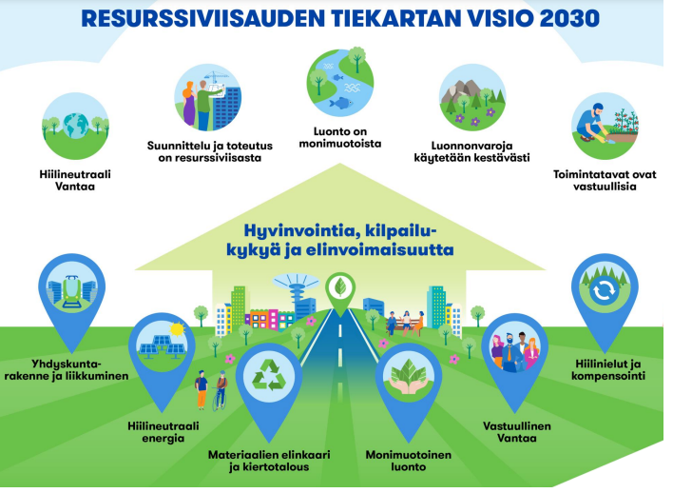
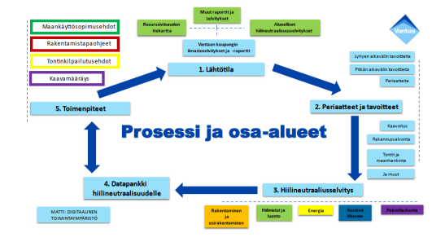
Kaupungin tavoitteet
Vantaa on sitoutunut saavuttamaan hiilineutraaliuden vuonna 2030.
Kuvien lähteet Vantaan kaupunki

Slide 6
Tutkittavat aihealueet
Rakentaminen ja muuntojoustavuus
Hiilijalanjälki ja -kädenjäljen laskenta
Aurinkoenergia potentiaali
Arvopuiden säilyttäminen
Ekologisuus sekä hiilinielut ja -varastot
002534 Lukio ja uusi ilmailumuseo
Energia
Geoenergia potentiaali
Luonnon monimuotoisuus
Energiatehokkuus
Kestävä liikenne
Kevyen liikenteen palvelut

Slide 7
Selvityksen aineisto
Selvityksessä on hyödynnetty monipuolista ja käytettävissä olevaa aineistoa ja työkalua
Aineistot
  OSALLISTUMIS- JA ARVIOINTISUUNNITELMA 17.1.2023 AVIAPOLIKSEN LUKIO JA SUOMEN ILMAILUMUSEO
  AVIAPOLIKSEN LUKIO UUDISRAKENNUS Hankesuunnitelma 19.10.2022
  Aviapoliksen Lukio UUDISRAKENNUS Tarveselvitys 14.3.2022
  SUOMEN ILMAILUMUSEO KONSEPTIKUVAUS JA TILANKÄYTTÖLUONNOS SUUNNITTELUTOIMISTO AMERIKKA OY 5.1.2021
  Aviapoliksen lukio ja Suomen Ilmailumuseo Viitesuunnitelma 5.10.2023 ADT Arkkitehdit Davidsson Tarkela Oy Loci Maisema-Arkkitehdit
  Resurssiviisauden tiekartta 2021-2025
  Innovaatioiden Vantaa Kaupunkistrategia 2022-2025
Työkalut
  Hava-työkalu
  Autocad

Slide 8
Hiilineutraalisuus

Slide 9
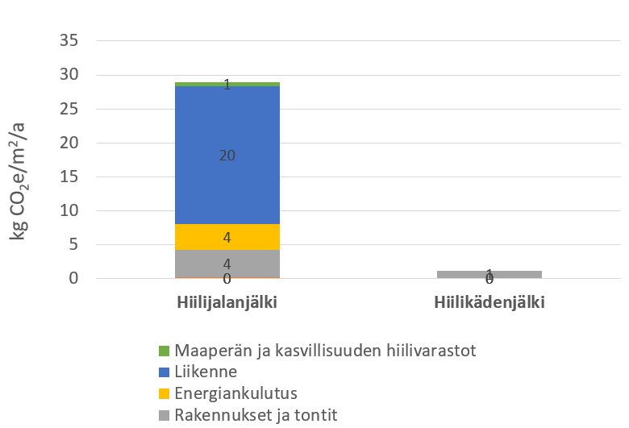
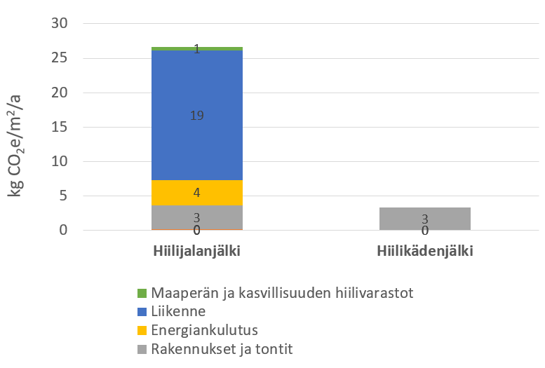
Hiilijalanjälki ja -kädenjälki
Kuva vasemmalla on BAU-skenaarion kohde ja oikealla on minimiskenaarion kohde 50 vuoden ajanjaksolta. Laskennat ovat viitteellisiä ja vaativat tarkempaa tarkastelua jatkosuunnittelussa.

Slide 10
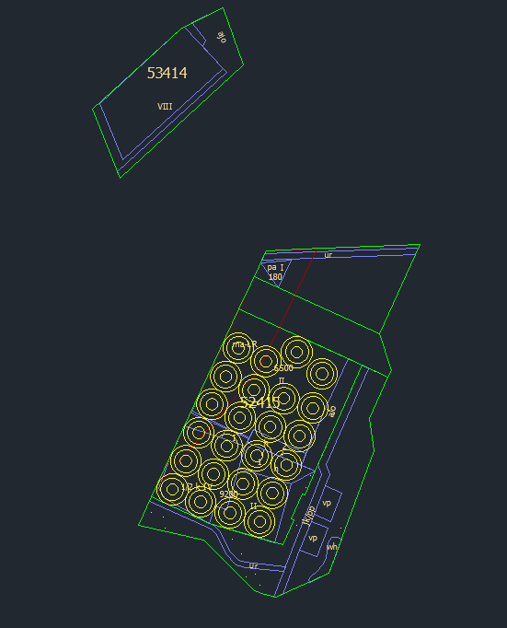
Energia
Korttelin geoenergian potentiaalia on tarkasteltu seuraavasti:
Y-kortteli
Yhteensä 24 energiakaivoja, josta kaikki sijoittuu rakennusten alle.
Energiantuotanto vastaa noin 720 MWh/v vuosituotantoa.
Geoenergia
Suunnittelualueen geoenergian tuotantoa rajoittaa alueen läheisyydessä sijaitseva Kehärata. Tässä on kuitenkin otettu tarkasteluun miltä geoenergiapotentiaali vaikuttaisi Kehäradan rajoitteita huomioimatta sekä osoitettu Kehäradan sijainti suhteessa suunnittelualueeseen. Geoenergian tuotannon tarkastelua tehdään ei rakennetuille alueille.
Geoenergian ratkaisujen sijoittaminen Kehäradan läheisyyteen vaatii lisätarkastelua. Geoenergian tuotannon potentiaali vaikuttaa merkittävästi myös geoenergiaratkaisujen kannattavuuteen ja sen toteutumiseen.
Kuva geoenergiapotentiaalista.

Slide 11
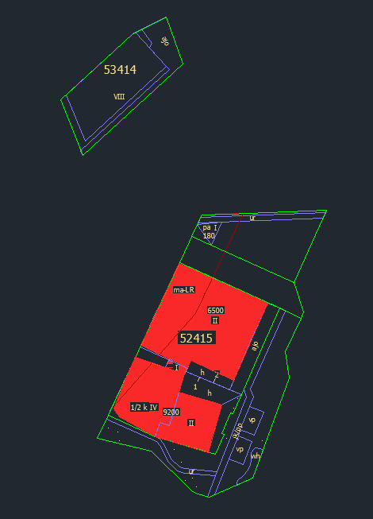
Energia
Korttelin aurinkoenergian potentiaalia on tarkasteltu seuraavasti:
Y-kortteli
Sijoitetaan rakennusmassan katolle. Tarkastelussa rakennusten kattopinta-alassa vähintään 50% varataan aurinkoenergialle.
Aurinkopaneelien alustava ala on noin 4 676 m2 (50%), joka tarkoittaa noin 772 MWh vuosituotantoa.
Aurinkoenergia
Rakennuksiin voidaan sijoittaa aurinkoenergian tuotantoa rakennusten katoille. Muita potentiaalisia kohteita aurinkoenergian tuotantoon ovat rakennusten julkisivut, jonka toteutumista voidaan tutkia jatkosuunnittelussa.
Aurinkoenergiantuotannon potentiaaliin vaikuttaa aurinkokeräinten ominaisuuksien lisäksi myös moni muu tekijä kuten kaltevuustaso rakennusten katolla, ilmansuunta ja aurinkokeräinten määrä. Aurinkokeräinten määrää voivat rajoittaa esimerkiksi katon muu käyttötarkoitus ja huoltorakenteet.
Kuva aurinkoenergiapotentiaalista.

Slide 12
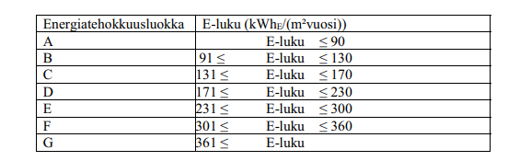
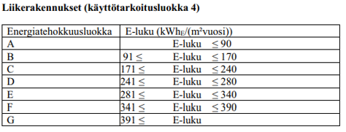
Energia
Energiatehokkuus
Energiankulutuksen vähentäminen on erittäin tehokas tapa vähentää energiasta aiheutuvia päästöjä. Mitä vähemmän energiaa tarvitaan sen vähemmän sitä tuotetaan.
Ympäristöministeriön asetus rakennuksen energiatodistuksesta kuvaa energiatehokkuusluokkia.
Energiatehokkuusluokat ja E-luku opetus- ja liikerakennusten osalta. (Ympäristöministeriö 2018)

Slide 13
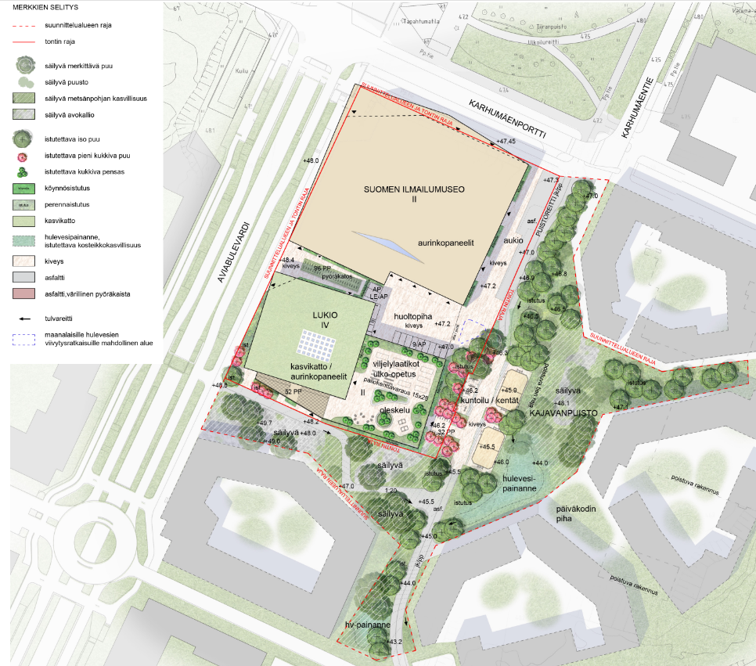
Luonto, hiilinielut ja -varastot
Innovaatioiden Vantaa kaupunkistrategia 2022-2025: Tavoite 25. Luonto on lähellä kaduilla, toreilla ja pihoilla
Tavoitteena on tehdä ekologisesti kestävää kaupunkia.
Kasvillisuus auttaa paitsi hiilinieluina ja –varastoina ilmastonmuutoksen vastaisena toimena tämän hillinnässä, mutta myös ilmastonmuutoksen vaikutusten sopeutumisessa.
Viitesuunnittelussa on huomioitu luonto, hiilinielut ja –varastot esimerkiksi säästämällä olemassa olevaa kasvillisuutta mahdollisuuksien mukaan ja kasvillisuuden lajivalinnassa.
  Alueella on säilyvää avokalliota, puustoa ja metsäpohjan kasvillisuutta.
  Alueelle istutetaan köynnöksiä, pensaita ja puita.
Viherkerroin on 0,8.
Alueen kasvillisuuspinta-alaa lisätään toteuttamalla lukion katto kasvikattona.
Pihasuunnitelma. (kuvan lähde: Arkkitehdit Davidsson Tarkela Oy Loci Maisema-arkkitehdit 2023)

Slide 14
Luonto, hiilinielut ja –varastot:
Kasvikatot
Ympäristöhyödyt
Kasvikatot auttavat lämpötilan säätelyssä erityisesti vähentäen kaupunkisaarekeilmiötä, sillä ne toimivat eristeinä
Parantavat ilmanlaatua sitomalla hiukkasia ja toimivat äänieristeenä
Hillitsevät ilmastonmuutosta sitomalla hiilidioksidia
Energiatehokkuus
Toimii luonnollisena eristeenä ja näin ollen vähentää energiankulutusta ja myös kiinteistön kannalta ylläpitokustannuksia tältä osin
Hulevesienhallinta
Kasvikatot ovat hyvä ilmastonmuutoksensopeutumiskeino sillä ne säilyttävät paljon hulevesiä vähentäen tulvavaaraa ankarissa sääolosuhteissa
Biodiversiteetti
Kasvikatot edistävät biodiversiteettiä eri kasvilajeilla ja tarjoavat elinympäristön eläimille ja hyönteisille
Kaupunkikuvallinen arvo
Ovat osa urbaania kaupunkirakennetta, toimivat virkistysalueina, parantavat alueen kaupunkimaisemaa ja tekevät ihmisiä tietoiseksi luonnon merkityksestä
Rakennuksen kestävyys ja pitkäikäisyys
Kasvikatto toimii suojakerroksena luonnon elementeiltä ja suojaa kattomateriaalia kuluttavilta ilmiöiltä kuten UV-säteilyltä ja lämpötilavaihtelulta
Lisäksi kasvikatot myös suodattavat vettä ja puhdistavat sitä

Slide 15
Rakentaminen ja muuntojoustavuus
Innovaatioiden Vantaa kaupunkistrategia 2022-2025: 19. Vantaa on kiertotalouden edelläkävijäkaupunki
Rakentaminen
Rakentamisen päästövaikutukset koostuvat rakentamistoiminnasta sekä rakentamista varten tarvittavasta rakennusmateriaalista.
Rakentaminen lukion osalta toteutetaan huomioiden Green Deal –sopimusta.
Vähähiilinen betoni ja muut vähähiiliset rakennusmateriaalit kuten puu tulevat kasvamaan suosiossa lähitulevaisuudessa. Tähän vaikuttavat lainsäädännön uudistukset, jotka tulevat rajoittamaan rakennuslupavaiheessa rakennusten päästövaikutuksia ja tämä koskee myös rakennusmateriaalien päästöjä. Suomessa jo puolet valmisbetonista yltää GWP.85 mukaiseen referenssitasoon 2021.
Puu on hiilivarasto ja uusiutuva rakennusmateriaali. Puuta hyödyntämällä edistetään hiilen sidontaa ja vähennetään merkittävästi rakentamisesta aiheutuva päästöjä.
Kierrätysmateriaaleihin luokitellaan muun muassa kierrätettyjä metalleja ja betonia. Kierrätettävyys on myös tärkeä tekijä päästöissä, joka ulottu rakennuksen elinkaaren loppuvaiheeseen. Mitä vähemmän on tarvetta hyödyntää uusia rakennusmateriaaleja sen vähemmän syntyy päästöjä.
Materiaalien kestävyys ja pitkäikäisyys on tärkeä lähtökohta materiaalivalinnassa. Mitä pidempään saadaan materiaalia hyödynnettyä ilman muita tarvittavia toimenpiteitä kuten korjaamista tai uudelleen rakentamista, sen vähemmän syntyy päästöjä.

Slide 16
Rakentaminen ja muuntojoustavuus
Monikäyttöisyys
Muuntojoustavuus
Tärkeä osa rakennuksen elinkaaren huomioinnissa. Muuntojoustavuudessa huomioidaan rakennuksen muunneltavuus sekä monikäyttöisyys. Rakennus joka mahdollistaa ajan ja kysynnän muuttuessa tilojen vaihtoehtoisten ratkaisujen toteutumisen myös pysyy ennallaan pidempään.
  Muuntojoustavuus on mahdollista ottaa huomioon lukiossa mahdollistamalla luokkien yhdistämisen ja jakamisen.
  Museon tiloissa tulee muuntojoustavuus huomioida mahdollistamalla eri ominaisuuksilla olevien koneiden mahtumisen sekä eri tapahtumien mahdollistamisen.
Muuntojoustavuus
Muunneltavuus

Slide 17
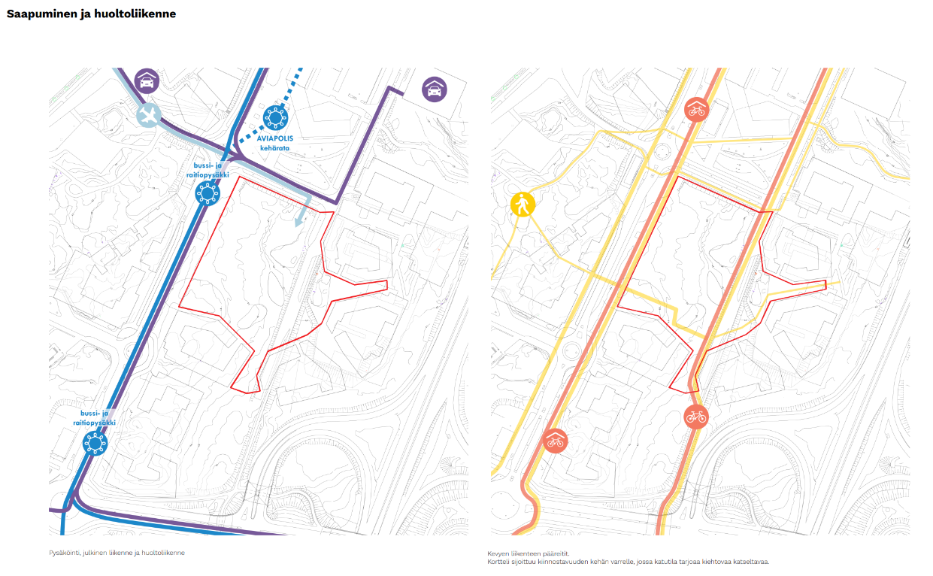
Kestävä liikenne
Innovaatioiden Vantaa kaupunkistrategia 2022-2025: Tavoite 22. Kestävien liikkumismuotojen osuus kasvaa
Merkittävä osa ilmailumuseon asiakaskannasta ja lukioon menevistä opiskelijoista kulkevat julkista liikennettä hyödyntäen tai kevyeen liikenteen keinoin. Tavoitteena on edistää kestäviä kulkumuotoja ja innovatiivisia liikkumisratkaisuja.
Julkisen liikenteen kulkumuodot
  Bussiliikenteen runkolinjan pysäkki sijaitsee kaava-alueen vieressä Aviabulevardissa
  Raitiovaunupysäkki tulee olemaan Aviabulevardilla
  Lähiympäristössä sijaitsee Kehäradan Aviapoliksen aseman sisäänkäynnit
Kevyt liikenne
Alue on erinomaisesti saavutettavissa kevyen liikenteen keinoin.
Kaavassa kannustetaan vähähiilistä liikkumista myös tukemalla polkupyöräilyä laadukkailla polkupyöräpaikoilla.
Liikenteen tarkastelu. (kuvan lähde Arkkitehdit Davidsson Tarkela Oy Loci Maisema-arkkitehdit 2023)

Slide 18
Yhteenveto ja johtopäätökset

Slide 19
Johtopäätökset ja yhteenveto
Kaava-alueen hiilineutraalisuuden saavuttamiseen on havaittu mahdollisuuksia ja rajoituksia.
Hiilijalanjäljen laskennassa
  Hiilijalanjälkilaskenta on viitteellinen, mutta antaa kuvaa hankkeen bau-skenaarion ja minimi-skenaarion tilanteesta, jossa on keinoja hiilijalanjäljen vähentämiseen hyödynnetty.
Energia
  Uusiutuvan energian tuotantopotentiaali on merkittävä, mutta kuitenkin rajoitettu ulkoisista tekijöistä johtuen.
  Geoenergiaratkaisujen toteuttamista rajoittaa Kehäradan sijainti kaava-alueeseen nähden. Kehärata kulkee suunnittelualueen kohdalla. Uudisrakentamisen edellytyksenä on, että se ei saa aiheuttaa vaaraa rautatietunnelin rakenteille tai toiminnalle eikä myöskään kalliotilojen pysyvyydelle tai muutosta ympäristön pohjavesille. Lisäksi Kehäradan varoalue rajoittaa myös geoenergiaratkaisujen sijoittamista niin, että geoenergiapotentiaali kärsii merkittävästi. Rakentamisrajoitteita huomioiden mahdollisten jäljelle jäävien geoenergiaratkaisujen sijoittaminen alueelle on myös pois alueen luonnon, hiilinielujen ja –varastojen ratkaisuista tilanvarauksesta johtuen.
  Aurinkoenergiaratkaisujen mahdollisuudet ovat erittäin hyvät laajasta kattopinta-alasta ja kattomuodosta johtuen, joka luo mahdollisuuden suuren määrän aurinkokeräimiä alueelle.
  Energiatehokkuuden huomioiminen lukiorakennuksen osalta vähentää energiankulutuksen määrää ja päästöjen tuotantoa.

Slide 20
Johtopäätökset ja yhteenveto
Liikenne
Liikenteellä on merkittävät vaikutukset päästöihin. Kaavan sijainti on keskiössä liikenteen päästöjen vähentämiseen, sillä se sijoittuu merkittävien julkisen liikenteen yhteyksien varrelle; Kehärata, bussiliikenne ja tulevaisuudessa ratikka. Lisäksi aluetta tukee hyvät kevyen liikenteen yhteydet. Kaavassa kevyen liikenteen tukeminen on huomioitu laadukkailla ja riittävillä pyöräpaikoilla. Nämä kulkumuodot tukevat molempien rakennusten toimijoita kulkemaan kestävästi.
Rakentaminen ja muuntojoustavuus
Rakentamisesta johtuvat päästöt ovat merkittävä osa hankkeen päästöjä. Näitä saadaan vähennettyä huomioimalla rakennusmateriaaleja hankkeen alussa jo suunnitteluvaiheessa. Vähäpäästöisiä rakennusmateriaaleja on monia kuten vähähiilinen betoni ja puu. Nämä vaikuttavat päästöihin rakennuksen elinkaaren alussa. Varmistamalla rakennusmateriaalien pitkäikäisyys ja kierrätettävyys saadaan huomioitua päästöjen vaikutus elinkaaren lopussa.
Tilojen muuntojoustavuus mahdollistaa rakennuksen pitkäikäisyyden. Tämän huomioiminen hankkeen suunnitteluvaiheessa mahdollistaa sen toteutumisen.
Luonto, hiilinielut ja –varastot
Luontoa pyritään säästämään mahdollisuuksien mukaan, tätä rajoittaa toimintojen vaatimien rakennusten suuruusluokka. Vihertehokkuutta noudatetaan ja sitä huomioiden on saatu alueelle kasvillisuutta sekä huomioitua ilmastonmuutoksen sopeutumista hulevesien hallinnalla.
Kasvikaton toteutuminen lukion katolle tuo hiilinieluja –varastoja alueelle. Kasvikatto on merkittävä keino lisätä alueen kasvillisuutta, jota muuten katoaisi rakentamisesta.

Slide 21
Kaavamääräysehdotukset

Slide 22
Kaavamääräysehdotukset
Luonto, hiilinielut ja -varastot
Korttelin vihertehokkuuden tulee olla vähintään 0,8. Rakennuslupavaiheessa on esitettävä pihasuunnitelma ja vihertehokkuuslaskelma.
Lukion katto tulee toteuttaa osin kasvikattoisena, terassina ja/tai pääosa kattopinta-alasta on hyödynnettävä paikalliseen uusiutuvan energian tuotantoon.
Rakentaminen ja muuntojoustavuus
Osa rakennusmateriaaleista tulee olla hiilijalanjäljeltään vähäpäästöisiä materiaaleja kuten vähähiilistä betonia tai kierrätettyjä materiaaleja. Julkisivujen päämateriaalien tulee olla kestäviä, pitkäikäisiä ja helposti huollettavia sekä kierrätettäviä.
Lukion ja museon tilat on toteutettava niin, että se sallii tilojen sisäisen muunneltavuuden tiloja yhdistämällä tai jakamalla.

Slide 23
Kaavamääräysehdotukset
Energia
52415 korttelialueen energiantarve tulee osin tai kokonaan kattaa paikallisesti asemakaava-alueella tuotetulla uusiutuvalla energialla.
Rakennuksissa tulee pyrkiä energiatehokkaisiin ratkaisuihin. Lukiossa tulee toteuttaa A-energiatehokkuusluokan energiatehokkuus. Energiatehokkuusluku varmistetaan rakennusluvan yhteydessä.
Katolle sijoitettavat energian tuotantoon tarkoitetut tekniset laitteet ja varusteet on suunniteltava osaksi rakennuksen kattomaisemaa ja arkkitehtuuria
Liikenne
Polkupyöräpaikat on oltava sijainniltaan hyvin saavutettavissa. Osa polkupyöräpaikoista tulee sijoittaa sateelta suojattuun ja/tai lukittuun tilaan runkolukittaviin telineisiin. Piha-alueelle mahdollisesti rakennettavien polkupyörien säilytystilojen tulee noudattaa korttelialueen ympäristörakentamisen muotokieltä.

